Slide 1

B팀 Project.
ⓒSaebyeol Yu. Saebyeol’s PowerPoint

Slide 2

AWS를 활용한 자바 스프링 기반 풀스택 개발자 양성
사내 근무 관리 및 커뮤니티 시스템개발
ⓒSaebyeol Yu. Saebyeol’s PowerPoint

Slide 3


목차
1
팀원 소개
6
화면 설계
2
프로젝트 개요
7
구현 현황
3
기술 스택
8
향후 계획
4
서비스 구성도
9
화면 시연
5
프로젝트 산출물
10
피드백
ⓒSaebyeol Yu. Saebyeol’s PowerPoint

Slide 4


Part 1
팀원 소개
팀장 :송지은
팀원: 박인재
팀원: 장이슬
팀원: 이동윤
기획
기획
기획
기획
기획
프로토타입
화면설계서
발표
기획
유즈케이스
요구사항분석서
프로젝트설계서
PPT
기획
프로젝트주제제안서
일정관리(노션)
ERD
시퀀스(로그인)
기획
개발
개발
개발
개발
근태관리
복지관리
내정보조회 및 수정
비밀번호재설정
근무시간 관리
부서업무 관리
위치기반 출퇴근 기능(지오로케이션)
채팅방 기능(웹소켓)
관리자 기능
시큐리티 설정
공지CRUD

Slide 5
Part 2
프로젝트 개요
프로젝트 배경
1_1) 기업 환경에서 정보의 공유와 소통은 성공적인 비즈니스를 위한 핵심 요소입니다.
1_2) 특히, 내부와 외부 이해관계자 간의 원활한 커뮤니케이션은 생산성 향상, 협업 강화,
그리고 문제 해결 속도 증가에 기여할 수 있습니다. 그러나, 효율적인 소통 플랫폼이
부재할 경우 중요한 정보가 누락되거나 문제 해결 속도가 저하되는 등의 문제가 발생
할 수 있으며, 이는 기업 성과에 부정적인 영향을 미칠 수 있습니다.
2. 프로젝트 목적
2_1) 이 프로젝트는 스프링 프레임워크와 AJAX 기술을 활용하여, 기업 내부 구성원과 외부
이해관계자(고객, 파트너사, 공급업체 등)를 위한 통합 커뮤니티 플랫폼을 구축하는
것을 목표로 합니다.

Slide 6

Part 3
기술 스택
개발환경
SpringFramework, MySQL 8.0, TOMCAT 9.0
언어 및 기술
JAVA8, HTML5, CSS3, JSP4, JavaScript, jQuery, Ajax
SpringToolSuite4, Visual Studio Code, ERMaster,
StarUML, MySQL (Workbench 8.0),GitHub, Notion
개발도구

Slide 7
Part 4
서비스 구성도
메인페이지
로그인
마이페이지
관리자
글조회
알림
검색
메시지
비밀번호찾기
개인정보 조회
1) 직원 등록 및
상태 변경
2) 아이디 , 초기 비밀번호 전송
글 작성
1) 연차,반차,휴가
,병가 등
신청 알림
메시지
전송 및 수신
개인정보 수정
글 수정
복지신청
글 삭제

Slide 8
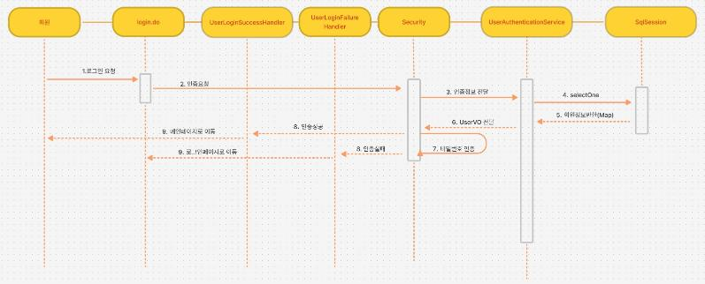
Part 5
프로젝트산출물

Slide 9
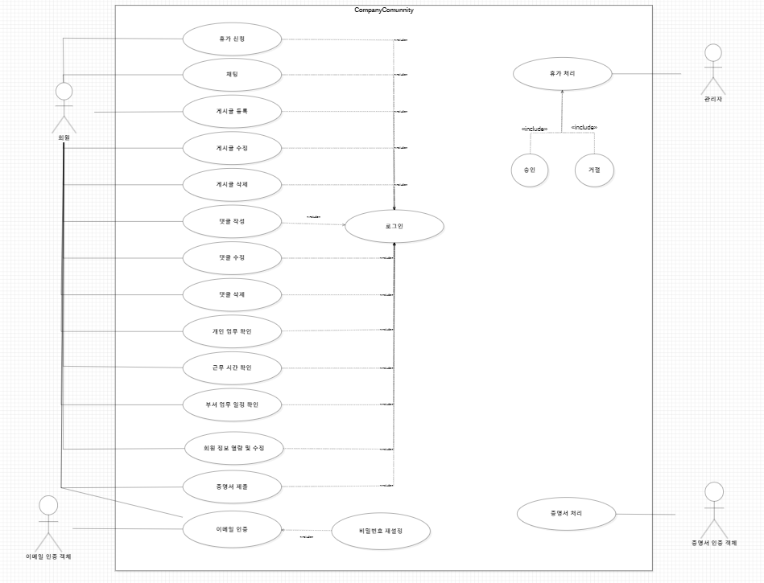
Part 5
프로젝트산출물

Slide 10
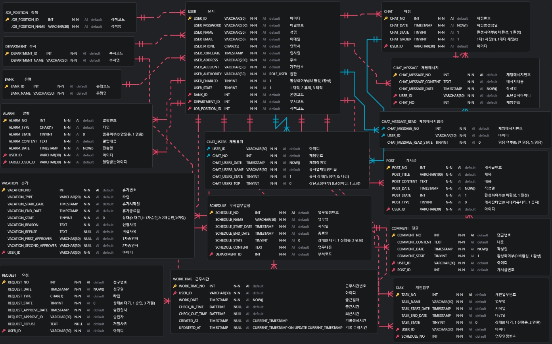
Part 5
프로젝트산출물

Slide 11

메인
Part 5
프로젝트산출물

Slide 12
Part 6
화면 설계
시스템명 | SNS
업 무 명 | Ajax를 활용한 비동기 통신
작 성 일 | 2024-12-03
작 성 자 | 이동윤
화 면 명 | 홈페이지
화 면 ID | home
서비스1방 메인
□ DESCRIPTION □
1 | 로그인 화면 모달창으로 열림.
혁신을 이끌어가는
우리는 EZEN – ICONIC 입니다.
로그인하기
1

Slide 13
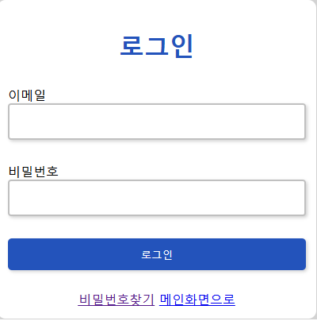
Part 6
화면 설계
B팀
시스템명 | SNS
업 무 명 | Ajax를 활용한 비동기 통신
작 성 일 | 2024-12-03
작 성 자 | 이동윤
화 면 명 | 홈페이지
화 면 ID | Home
□ DESCRIPTION □
1 | 회사 지정 아이디 입력 창
2 | 비밀번호 입력 창
3 | 로그인 진행, 데이터 확인되면 index페이지로 이동
4 | 비밀번호 변경 페이지로 이동
1
2
3
4
5

Slide 14
인덱스(관리자)
Part 5
프로젝트산출물

Slide 15






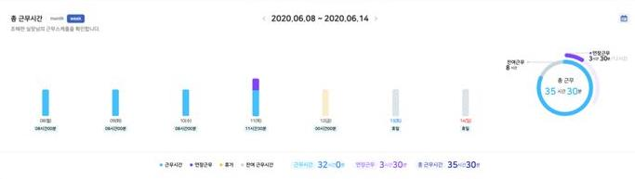
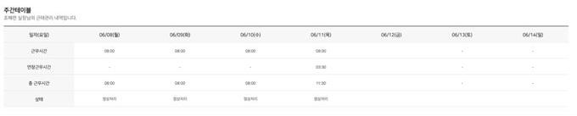
Part 6
화면 설계
7
8
로그아웃 | 마이페이지
B팀
시스템명 | SNS
업 무 명 | Ajax를 활용한 비동기 통신
작 성 일 | 2024-12-03
작 성 자 | 이동윤
화 면 명 | 인덱스
화 면 ID | index
서비스1방 메인
1
2
8
서비스1방_Main
근태 정보
2024 – 11 – 00 00:00:00 PM
출근 시각 : 00:00:00 퇴근 미등록
3
4
5
6
조직도
근태
대화
관리자
9
10
11
JJ417976 홍길자
공지사항 | 사내 커뮤니티 | 나의 부서 업무상황
□ DESCRIPTION □
1 | 로그인 회원의 근태 정보를 게시
2 | 작성한 글에 댓글이 달리거나, 대화방에 초대되면 알림
3 | 회사 조직도 페이지로 이동
4 | 근태 페이지로 이동
5 | 대화 신청 모달창 열림.
6 | 관리자 권한인 사람만 오픈되는 페이지로 근무관련 결제 처리 페이지로 이동
7 | 로그아웃버튼
8 | 프로필 이미지, 마이페이지 클릭시 마이페이지로 이동
9 | 공지사항 리스트로 이동
10 | 사내 커뮤니티 리스트로 이동
11 | 나의 부서 업무 상황으로 이동
12 | 이번주 나의 총 근무시간 그래프
13 | 이번주 나의 근태관리 표
12
13

Slide 16
인덱스(회원)
Part 5
프로젝트산출물

Slide 17

Part 6
화면 설계
6
7
로그아웃 | 마이페이지
B팀
시스템명 | SNS
업 무 명 | Ajax를 활용한 비동기 통신
작 성 일 | 2024-12-03
작 성 자 | 이동윤
화 면 명 | 인덱스
화 면 ID | index
서비스1방 메인
1
2
7
근태 정보
2024 – 11 – 00 00:00:00 PM
출근 시각 : 00:00:00 퇴근 미등록
3
4
5
서비스1방_Main
조직도
근태
대화
8
9
10
JJ417976 홍길자
공지사항 | 사내 커뮤니티 | 나의 부서 업무상황
□ DESCRIPTION □
1 | 로그인 회원의 근태 정보를 게시
2 | 작성한 글에 댓글이 달리거나, 대화방에 초대되면 알림
3 | 회사 조직도 페이지로 이동
4 | 근태 페이지로 이동
5 | 대화 신청 모달창 열림.
6 | 로그아웃버튼
7 | 프로필 이미지, 마이페이지 클릭시 마이페이지로 이동
8 | 공지사항 리스트로 이동
9 | 사내 커뮤니티 리스트로 이동
10 | 나의 부서 업무 상황으로 이동
11 | 이번주 나의 총 근무시간 그래프
12 | 이번주 나의 근태관리 표
11
12

Slide 18
공지사항(관리자)
Part 5
프로젝트산출물

Slide 19
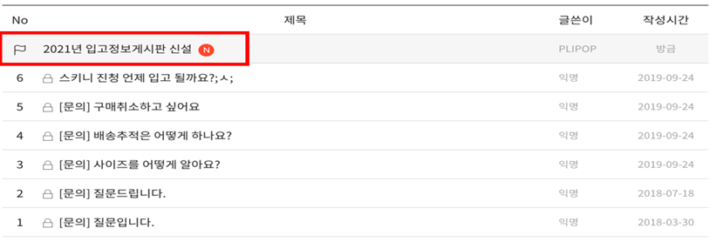
Part 6
화면 설계
로그아웃 | 마이페이지
B팀
시스템명 | SNS
업 무 명 | Ajax를 활용한 비동기 통신
작 성 일 | 2024-12-03
작 성 자 | 이동윤
화 면 명 | 인덱스
화 면 ID | Index
근태 정보
2024 – 11 – 00 00:00:00 PM
출근 시각 : 00:00:00 퇴근 미등록
조직도
근태
대화
관리자
JJ417976 홍길자
□ DESCRIPTION □
1 | 공지사항 리스트 제목으로 검색
2 | 공지사항 리스트, 중요한 공지는 리스트 상단에 고정
3 | 공지사항 리스트 페이징
4 | 공지사항 글쓰기, 관리자 권한만 CRUD 가능
공지사항 | 사내 커뮤니티 | 나의 부서 업무상황
1
2
3
4

Slide 20

Part 6
화면 설계
로그아웃 | 마이페이지
B팀
시스템명 | SNS
업 무 명 | Ajax를 활용한 비동기 통신
작 성 일 | 2024-12-03
작 성 자 | 이동윤
화 면 명 | 인덱스
화 면 ID | index
근태 정보
2024 – 11 – 00 00:00:00 PM
출근 시각 : 00:00:00 퇴근 미등록
조직도
근태
대화
관리자
JJ417976 홍길자
□ DESCRIPTION □
1 | 공지사항 게시글 수정
2 | 공지사항 게시글 삭제
3 | 공지사항 리스트 페이지로 이동
공지사항 | 사내 커뮤니티 | 나의 부서 업무상황
-
공지사항 뷰 페이지 입니다.
관리자(admin)
2024.12.01. 01:14
안녕하세요.
첫번재 공지사항입니다
우리모두 열심히 해서
잘해봅시다
파이팅 해봅시다
감사합니다.
1
2
3
수정
삭제
목록으로

Slide 21
나의 업무상황
Part 5
프로젝트산출물

Slide 22
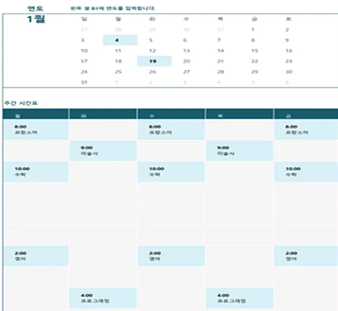
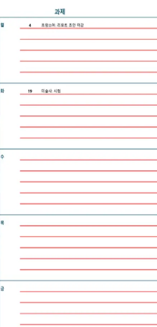
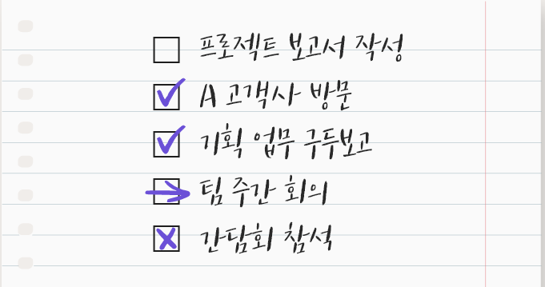
Part 6
화면 설계
로그아웃 | 마이페이지
B팀
시스템명 | SNS
업 무 명 | Ajax를 활용한 비동기 통신
작 성 일 | 2024-12-03
작 성 자 | 이동윤
화 면 명 | 인덱스(회원로그인)
화 면 ID | index
근태 정보
2024 – 11 – 00 00:00:00 PM
출근 시각 : 00:00:00 퇴근 미등록
조직도
근태
대화
JJ417976 홍길자
공지사항 | 사내 커뮤니티 | 나의 부서 업무상황
□ DESCRIPTION □
1 | 내 부서의 업무 스케줄표
2 | 해당 업무에 대한 코멘트
3 | 내가 해야할 일 목록(나의 투두 리스트, 체크박스)
1
2
3

Slide 23
회원 / 근태
Part 5
프로젝트산출물

Slide 24

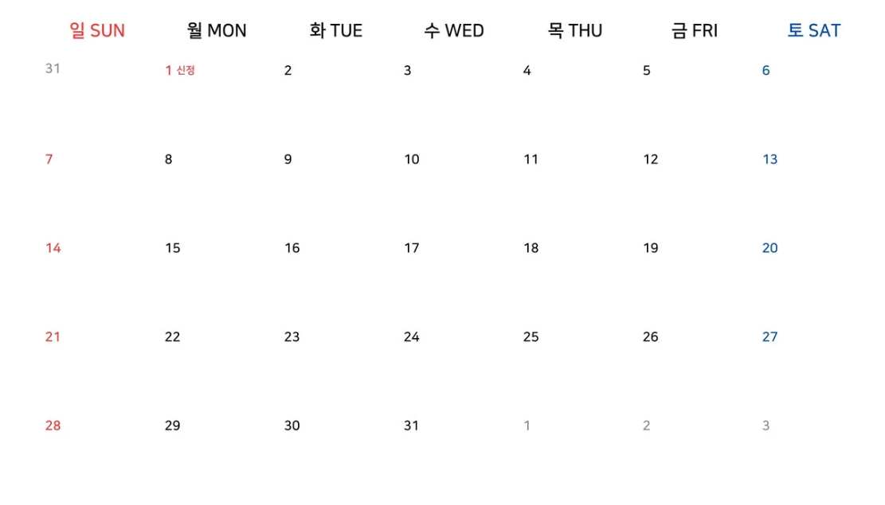
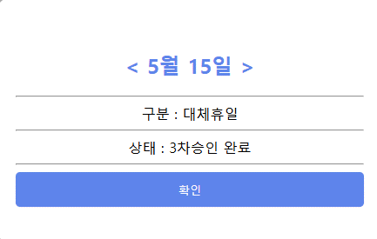
Part 6
화면 설계
1
2
로그아웃 | 마이페이지
B팀
시스템명 | SNS
업 무 명 | Ajax를 활용한 비동기 통신
작 성 일 | 2024-12-03
작 성 자 | 이동윤
화 면 명 | 인덱스(회원로그인)
화 면 ID | index
3
신청
4
5
조회
□ DESCRIPTION □
1 | 로그아웃 버튼
2 | 마이페이지로 이동
3 | 신청(연차,반차 등) 페이지로 이동
4 | 월간 근태 기간 사용자 직접 지정
5 | 4번 기간 선택 후 조회 버튼
6 | 클릭시 해당 날짜의 근태 상세 정보 조회, 모달창으로 등장
7 | 6번 클릭시 등장하는 모달창
7
휴일근무 04.00
6
대체휴일 08.00
휴일근무 04.00

Slide 25
마이페이지 / 복리 후생
Part 5
프로젝트산출물

Slide 26
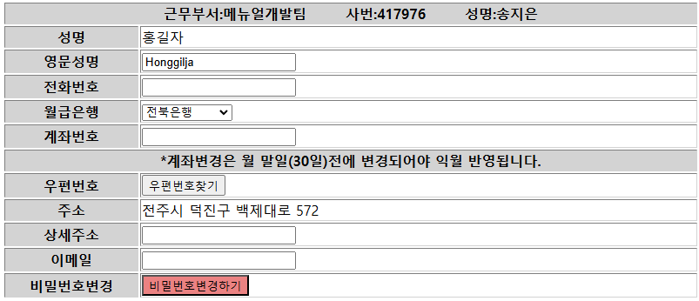

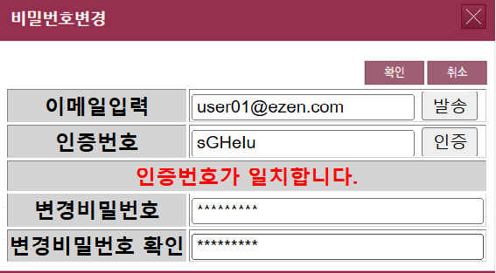
Part 6
화면 설계
로그아웃 | 마이페이지
B팀
시스템명 | SNS
업 무 명 | Ajax를 활용한 비동기 통신
작 성 일 | 2024-12-03
작 성 자 | 이동윤
화 면 명 | 인덱스(회원로그인)
화 면 ID | index
1
2
3
내정보 수정 | 복리후생 | 증명서발급
7
수정
4
6
□ DESCRIPTION □
1 | 내정보 수정 페이지로 이동
2 | 복리후생 페이지로 이동
3 | 증명서 발급 페이지로 이동
4 | 내정보 수정 테이블 전화번호,월급통장, 우편번호, 비밀번호 등 수정가능
5 | 비밀번호변경 검증 모달창 열기
6 | 이메일 인증 방식의 비밀번호 변경 모달창
7 | 수정 진행 버튼
5

Slide 27
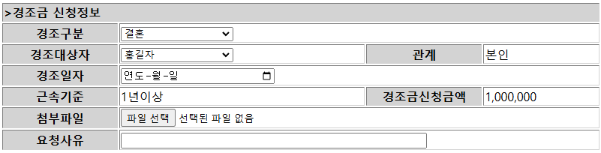

Part 6
화면 설계
로그아웃 | 마이페이지
B팀
시스템명 | SNS
업 무 명 | Ajax를 활용한 비동기 통신
작 성 일 | 2024-12-03
작 성 자 | 이동윤
화 면 명 | 인덱스(회원로그인)
화 면 ID | index
내정보 수정 | 복리후생 | 증명서발급
경조금 신청 | 의료비 신청
6
1
2
신청
3
□ DESCRIPTION □
1 | 복리후생의 경조금 신청 페이지로 이동
2 | 복리후생의 의료비 신청 페이지로 이동
3 | 경조금 신청 상세 테이블
4 | 경조금 관련 회사 규정
5 | 신청한 경조금 진행현황 테이블
6 | 경조금 신청 버튼
4
경조 규정 관련해서는 회사 공지사이트에서 참고해 신청한다.
경조 규정중 경조 휴가가 포함되어 있지 않은 경조를 신청한다. 휴가가 있는 경조여도 휴가를 미사용할 경우 경조금에서 신청하여야 한다.
이전 신청 및 결재된 정보가 있을 경우, “경조구분=관계=대상자”가 동일할 경우 추가 신청을 할 수 없다. (단, 결혼은 제외/ 규정확인)
회갑/ 칠순은 법정생년월일 기준이며, 본인 회갑은 61세, (배우자)부모칠순은 70세이다.
경조금 신청기한은 경조일자 기준으로 이전/이후 1개월까지 신청가능하다(ex. 경조일 : 2월1일 경우 1월 1일 ~ 3월 1일 이내 신청)
5

Slide 28
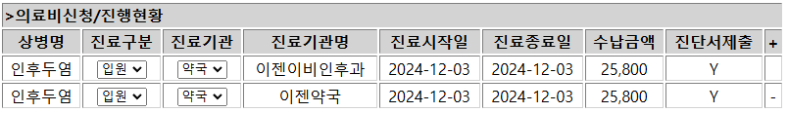
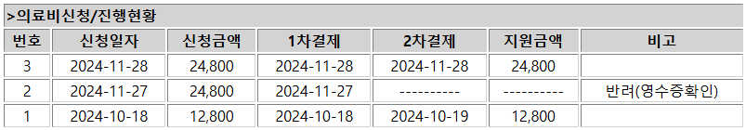
Part 6
화면 설계
로그아웃 | 마이페이지
B팀
시스템명 | SNS
업 무 명 | Ajax를 활용한 비동기 통신
작 성 일 | 2024-12-03
작 성 자 | 이동윤
화 면 명 | 인덱스(회원로그인)
화 면 ID | index
내정보 수정 | 복리후생 | 증명서발급
경조금 신청 | 의료비 신청
5
신청
1
2
□ DESCRIPTION □
1 | 의료비 신청 테이블
2 | 의료비 신청 첨부파일 업로드 버튼(진단서 등)
3 | 의료비 관련 회사 규정
4 | 신청한 의료비 진행현황 테이블
5 | 의료비 신청하기 버튼
3월 청구의 신청기한은 4월 2일까지 입니다.
진료시작일 ~ 진료종료일에서 진료종료일자 기준으로 3월말까지 입니다.
한도는 신청일자 기준으로 지원 한도를 결정합니다.
지원한도의 산정구간은 매월 1일 부터 말일까지 입니다.
해당 월 발생분만 신청이 가능하며, 기간 경과 후, 신청을 할 수가 없음을 알려드리며, 첨부하는 영수증과 금액, 진료일자가 동일해야 합니다.
3
4

Slide 29
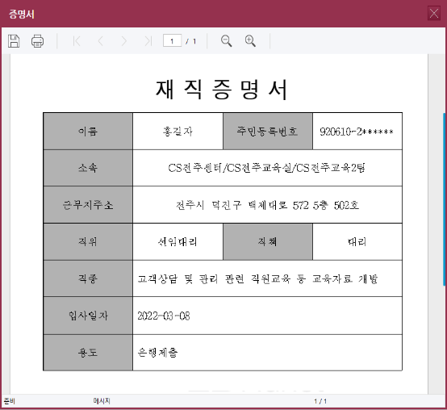
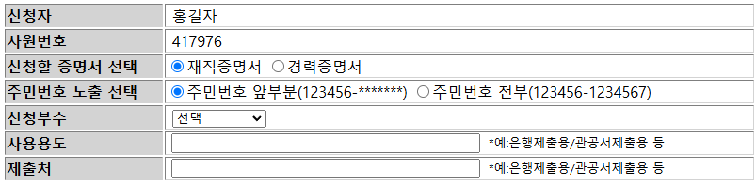
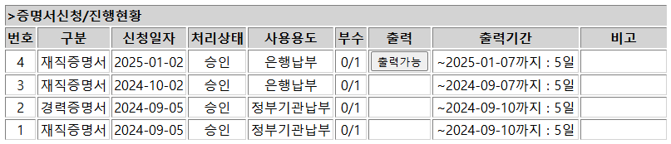
Part 6
화면 설계
로그아웃 | 마이페이지
B팀
시스템명 | SNS
업 무 명 | Ajax를 활용한 비동기 통신
작 성 일 | 2024-12-03
작 성 자 | 이동윤
화 면 명 | 인덱스(회원로그인)
화 면 ID | index
내정보 수정 | 복리후생 | 증명서발급
4
6
신청
1
□ DESCRIPTION □
1 | 증명서 발급인 상세 정보 입력 테이블
2 | 증명서 발급 규정 안내
3 | 신청한 증명서 진행현황 테이블
4 | 의료비 신청하기 버튼
5 | 클릭시 증명서 출력 모달창 등장
6 | 증명서 상세내용 및 출력
출력가능한 기간은 신청일 기준 5일 까지 입니다.
사용용도에 대해 정확한 기재가 필요합니다.
2
3
5

Slide 30
Part 7
구현 현황
구현 완료한 것
채팅방 기능
출퇴근 버튼을 통한 출근 및 퇴근 시간을 DB에 전송
관리자 직원 등록 및 직원 아이디 및 초기 비밀번호를 이메일로 발송
스프링 초기 설정
마이페이지에서 현재 접속한 유저의 정보 조회 및 수정
남아있는 해야 할 일
알림 기능
게시판 CRUD에 스프링 필터 적용 및 필터 처리
주간 근무 시간, 연장 근무 시간, 총 근무 시간 등록 및 그래프 작성
업무 할당 기능
연차, 월차, 병가, 휴가 등 신청 기능

Slide 31
Part 8
향후 계획
알림 기능 구현
목표 : 사용자에게 특정 이벤트 발생 시 알림을 전송.
예상 기간 : 1주
세부 작업
javaScript를 사용해서 , 실시간 알람을 확인
2. 연차, 월차, 병가, 휴가 등 신청 기능
목표 : 사용자가 휴가 신청 할 수 있는 시스템 구현.
예상 기간 : 2주
세부 작업
휴가 종류별 데이터베이스 설계.
신청 및 승인 흐름 정의(사용자 → 담당자).
휴가 승인 상태 조회 및 수정 UI 구현.

Slide 32
Part 8
향후 계획
주간 & 연장 & 총 근무 시간 등록 및 그래프 작성
목표 : 근무 시간 데이터를 시각화하여 사용자에게 제공.
예상 기간: 2주
세부 작업
근무 시간 데이터를 저장할 데이터베이스 설계.
그래프 라이브러리선택 및 적용.
업무 할당 기능
목표 : 팀장 이상의 사용자가 업무를 할당 가능하도록 지원
예상 기간: 1.5주
세부 작업
업무 등록/수정/삭제 기능 구현.
할당된 업무 목록을 사용자와 관리자가 확인할 수 있는 UI 구현.

Slide 33
Part 8
향후 계획
게시판 CRUD에 스프링 필터 적용 및 필터 처리
목표 : 게시판 요청에 대해 특정 조건을 만족하는 경우만 접근 가능하도록 제어.
세부 작업
필터의 조건 정의(예: 비속어 필터링,자바스크립트 실행 방지.
예상 기간 : 1주

Slide 34
피드백
ⓒSaebyeol Yu. Saebyeol’s PowerPoint

Slide 35
감사합니다.
ⓒSaebyeol Yu. Saebyeol’s PowerPoint

